Slide 1
Муниципальное автономное учреждение
дополнительного образования «Станция юных техников»
Моргаушского муниципального округа Чувашской Республики
Творческое объединение «Бумагопластика» при МБОУ «Нискасинская СОШ»
Мастер-класс
по сказкотерапии
«Волшебные краски»
Педагог дополнительного образования
Дмитриева Олеся Витальевна

Slide 2
Цель:
Представить педагогам элементы сказкотерапии, используемых в
воспитательно-образовательной работе с детьми школьного возраста.

Slide 4
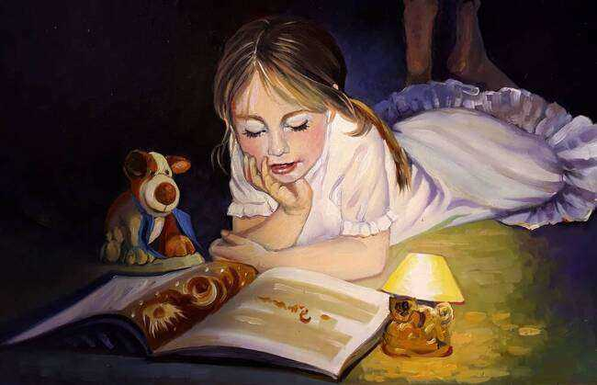
.

Slide 5
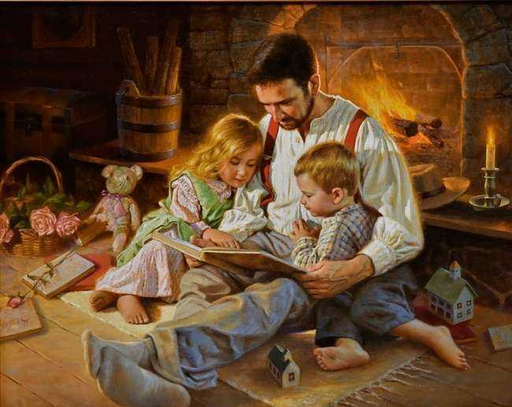

Slide 6
Этапы проведения мастер-класса:
1.Введение в тему мастер-класса.
а) актуальность темы;
б) результативность работы по теме.
2.Основная часть.
а) информирование о предлагаемой форме представления опыта на мастер-классе;
б) краткое знакомство с основными этапами занятия;
в) практическое представление этапов мастер-класса с использованием элементов сказкотерапии.
3.Заключительная часть.
а) рефлексия;
б) вопросы мастеру.

Slide 8
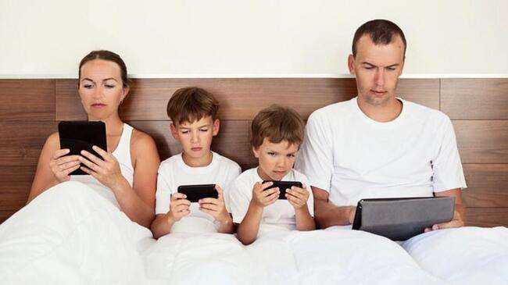

Slide 9
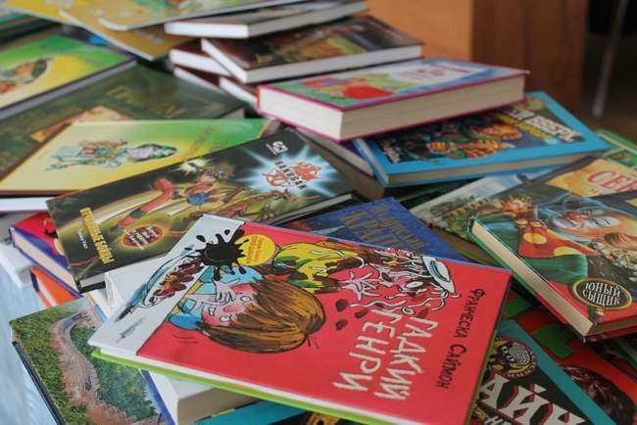

Slide 10
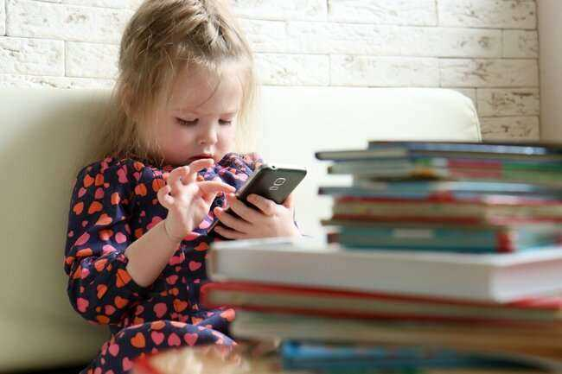
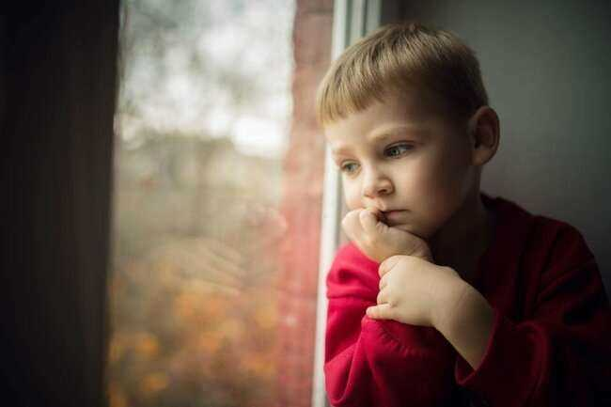
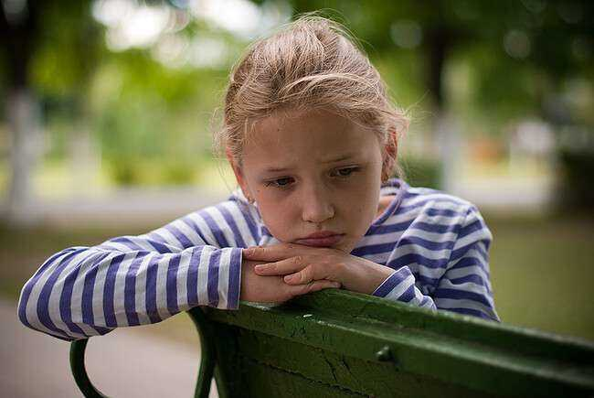

Slide 11
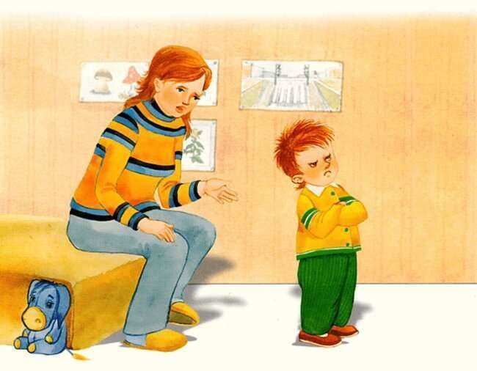

Slide 12
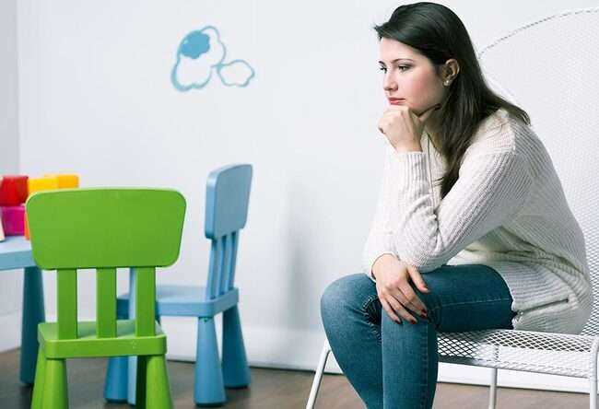
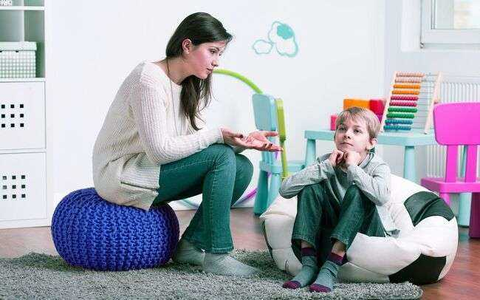

Slide 14
Актуальность: сказка может служить целям обучения и воспитания, так как обучение посредством сказки не несет в себе дидактики и нравоучений, присутствует образность и метафоричность языка, психологическая защищённость (хороший конец), имеется наличие тайны и волшебства.

Slide 15
Основные этапы
сказкотерапии:
I этап – Организационный момент.
II этап – Проблема практики.
III этап – Ритуал «входа» в сказку.
IV этап – Решение проблемы.
V этап – Развивающий элементы самосознания.
VI этап – Ритуал «выхода из сказки».
VII этап – Рефлексия.

Slide 20
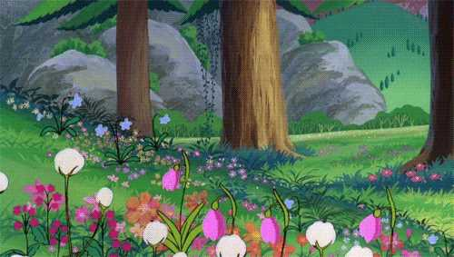
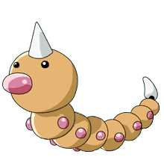

Slide 21
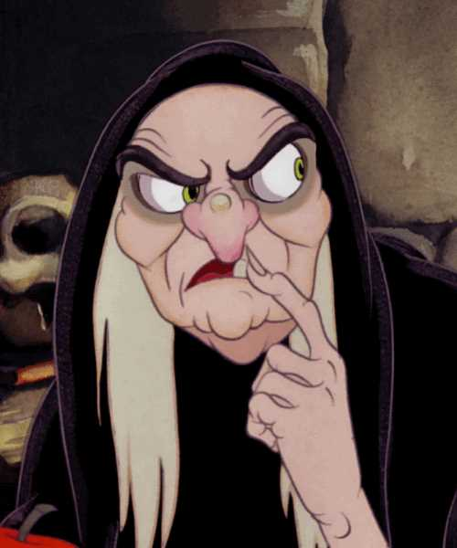
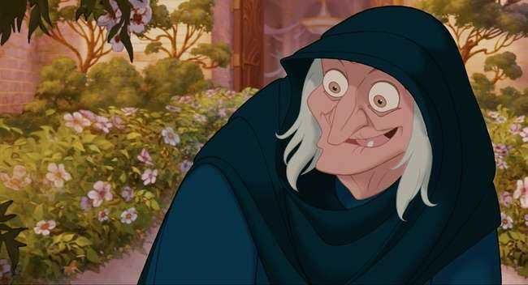

Slide 23
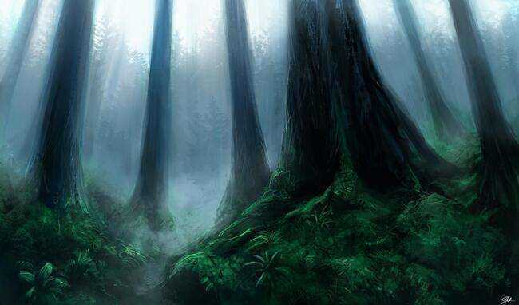

Slide 26
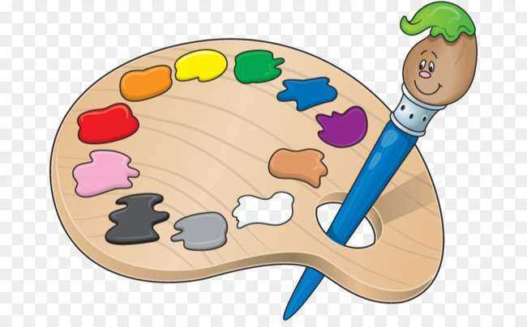

Slide 29
Рефлексия

Slide 30
Спасибо
за внимание!

